Slide 2
Modulo 1 Introduzione
alla narrazione e alle storie africane

Slide 3
Modulo 1 Introduzione alla narrazione e alle storie africane
Risultati di apprendimento

Slide 4
Al completamento di questo modulo, i partecipanti adulti saranno in grado di ... | Conoscenze | Skills | Attitudini
 | Conoscenza di base del background dello storytelling africano | Discutere l'importanza della narrazione per preservare la cultura | Apertura per conoscere il significato culturale della narrazione africana
 | Conoscenza di base delle storie africane | Descrivere il ruolo del Griot nella narrazione africana | Riflettere sui valori sociali della cultura africana per comprendere le storie.
 | Conoscenza di base di un Griot come narratore, insegnante e consulente | Identificare gli elementi e le caratteristiche della narrazione africana | Apprezzare la partecipazione comunitaria della narrazione africana e di come contribuisce alla cultura, all'identità e alla logica.

Slide 5
Al completamento di questo modulo, i partecipanti adulti saranno in grado di ... | Conoscenza | Skills | Attitudini
 | Conoscenza dell'importanza e dell'impatto della tradizione orale della narrazione | Identificare vari rituali di narrazione
 | Conoscenza degli elementi chiave della narrazione africana | Riconoscere le influenze geografiche, sociali e culturali delle storie africane
 | Conoscenza dei tipi di storie modellate dalla cultura africana | Determinare in che modo lo storytelling serva a molti scopi come (cont.)

Slide 6
Al completamento di questo modulo, i partecipanti adulti saranno in grado di ... | Conoscenze | Skills | Attitudini
 | Il ruolo della ripetizione, del ritmo e della musica nella narrazione africana | (cont) insegnare la morale, mantenendo i valori culturali, i metodi di sopravvivenza, gli atti di culto, ecc.
 | Le favole africane, i racconti popolari e la genealogie, ecc. | Ricerca storie africane
 | Le varie forme di storytelling africano | Racconta una storia africana e trovane una in un contesto europeo che abbia una morale / insegnamento simile

Slide 7
Al completamento di questo modulo, i partecipanti adulti saranno in grado di ... | Conoscenze | Skills | Attitudini
 | L'importanza della narrazione e delle storie come fondamento dell'identità e della cultura | Pratica la narrazione africana usando tecniche di performance tradizionali

Slide 8
Unità 1 Storytelling africano

Slide 9
Cos'è Storytelling?

Slide 10
Storytelling è un metodo per registrare ed esprimere sentimenti, atteggiamenti e le proprie esperienze vissute.
La funzione della narrazione è di mediazione e di trasmissione di conoscenze, informando le generazioni più giovani sulla cultura, le visioni del mondo, la morale, le aspettative, le norme e i valori.

Slide 11
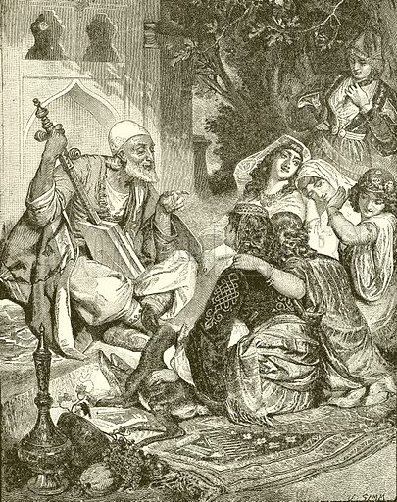
Storytelling è l'atto di raccontare una storia o una narrazione a uno o più ascoltatori usando la propria voce e i propri gesti. Non è la stessa cosa che recitare un brano a memoria o leggere una storia ad alta voce. Una serie di metafore e immagini sono associate alle parole e sono create dal narratore. Ciò significa che la narrazione può assumere la forma di canzoni, musica, danze, opere teatrali, drammi e poesie. Le storie cantate possono essere accompagnate da un accompagnamento musicale con uno strumento specifico.

Slide 12
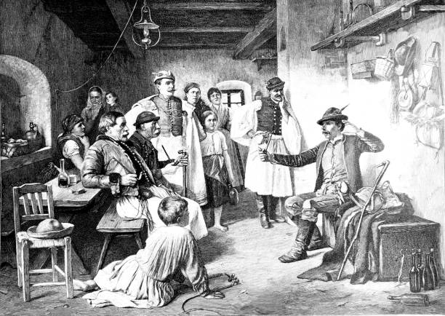
Ogni cultura umana sul pianeta sembra raccontare storie come mezzo per dare un senso al mondo. Le tradizioni di storytelling variano in tutto il mondo ma molte cose sono uguali, come la narrazione orale, gli insegnamenti morali, i gesti e la ripetizione.

Slide 13
Cos'è Storytelling africano?

Slide 14
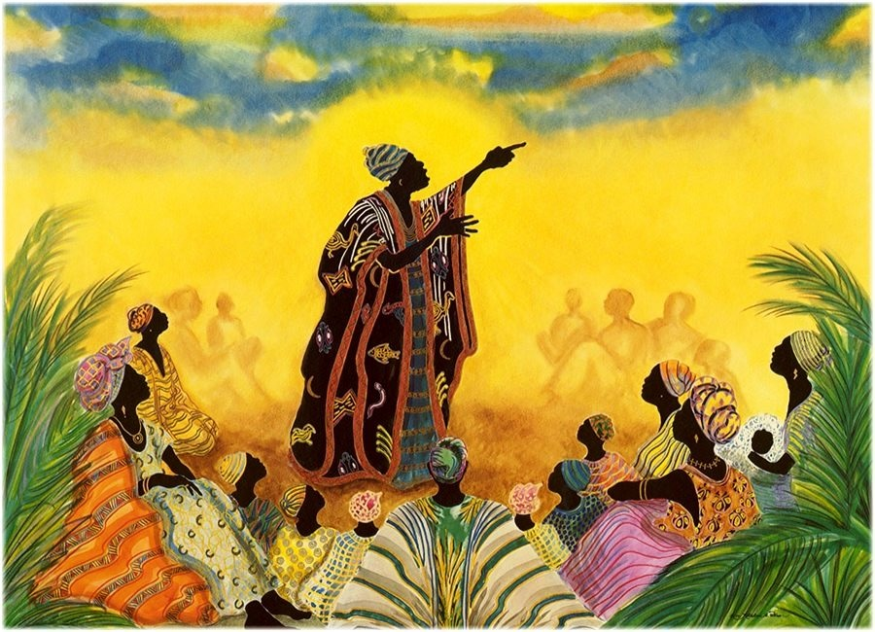
Gli africani hanno apprezzato le storie e i narratori perché sono radicati nelle culture e nelle tradizioni orali. Sebbene ci siano antiche tradizioni di scrittura nel continente africano, la maggior parte degli africani oggi, come in passato, sono popoli orali e le loro forme d'arte e storie sono raccontate oralmente piuttosto che per iscritto.

Slide 15
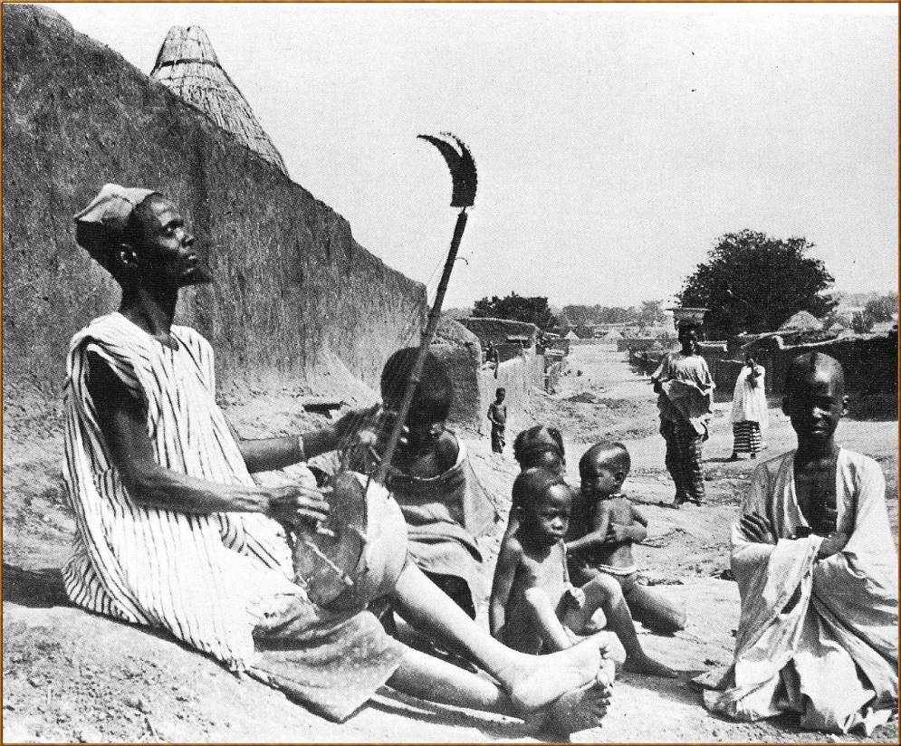
La narrazione è stata a lungo utilizzata nella cultura africana per tramandare delle tradizioni, codici e valori di comportamento, nonché per sostenere e preservare l'ordine sociale. Prima che la scrittura e la lettura fossero inventate, gli africani usavano la narrazione per preservare la loro storia, cultura e cerimonie rituali. La narrazione africana è una delle tradizioni più antiche della loro cultura, che abbraccia l'intero continente.

Slide 16
Concetto africano di Ubuntu

Slide 17
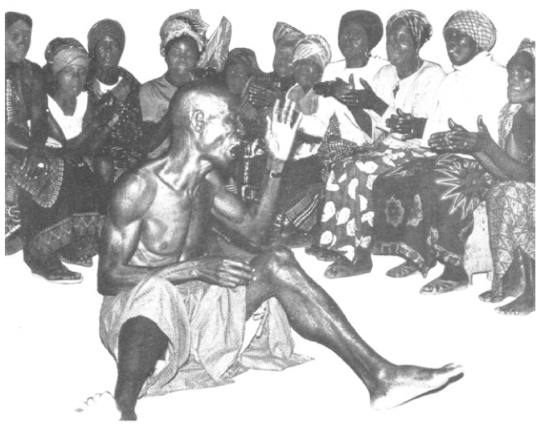
Le storie orali tradizionali dei popoli africani provengono dall'esperienza umana, le lotte con la terra e gli elementi, il movimento e le migrazioni, le guerre tra regni, i conflitti per i pascoli e le pozze d'acqua, i misteri dell'esistenza e la vita o la morte. Le storie africane riflettono le relazioni uomo-uomo, uomo-donna e uomo-animale. Questo è il concetto africano di "Ubuntu". "Io sono quello che sono grazie a te", dice Ubuntu. L'intero concetto ruota attorno alle persone o all'umanità. Queste storie spiegano i fenomeni naturali, insegnano la moralità, danno agli africani un senso di identità e sono sia divertenti che istruttive. Le storie di imbroglioni animali sono le più utilizzate nei racconti popolari perché presentano un imbroglione animale che ha abitudini, credenze e debolezze umane. Queste infondono dei valori morali nei membri della tribù o della comunità.

Slide 18
L'unicità della narrazione africana

Slide 19
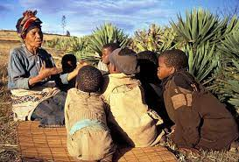
La particolarità della narrazione africana è la sua capacità di intrattenimento, di soddisfare le curiosità del popolo e insegnare importanti lezioni morali sulla vita quotidiana. La ripetizione linguistica, il ritmo e i gesti sono tutti aspetti importanti nella narrazione orale africana. Parole, frasi, gesti e versi o strofe sono tutti ripetuti dai narratori. L'uso di tecniche di ripetizione facilita la comprensione e il richiamo di storie della memoria. Quando il pubblico ha familiarità con le storie, partecipa attivamente all'apprendimento di aspetti importanti della propria cultura. Lo Storytelling in Africa è in vari modi e ha una varietà di scopi. Molti bambini apprezzano la narrazione perché agli studenti delle scuole elementari viene spesso richiesto di raccontare storie alle loro classi come parte del programma di studi.

Slide 20
Storytelling africano: Un'esperienza partecipativa comunitaria

Slide 21
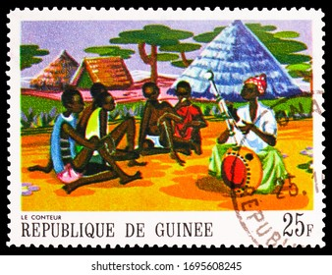
La narrazione orale africana è un'esperienza e un fenomeno partecipativo comunitario. È un evento di condivisione dove le persone si riuniscono insieme, ascoltando e partecipando a storie di azioni passate, credenze, consigli, morale, tabù e miti.

Slide 22
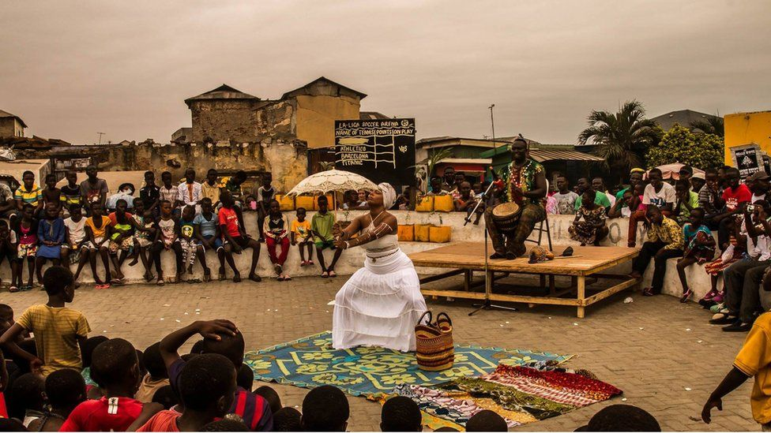
Nella maggior parte dei casi, la narrazione africana si svolge in un ambiente dove il narratore e il pubblico interagiscono, con entrambe le parti che hanno diritti e doveri. Questo è analogo alla moderna configurazione occidentale del focus group. Nella maggior parte delle società africane tradizionali, tutti prendono parte alla narrazione formale e informale come una performance orale interattiva. La partecipazione a tali attività è una parte essenziale della vita comunitaria tradizionale africana e la formazione di base nelle arti e nelle abilità orali di una cultura specifica è una parte importante dell'educazione tradizionale indigena dei bambini nel loro cammino verso la piena umanità.

Slide 23
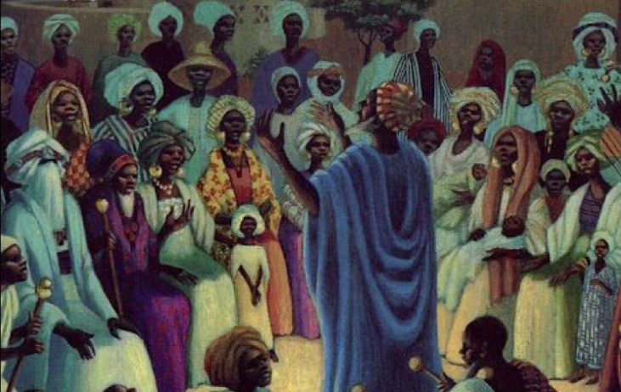
Molti narratori affermati in queste culture africane sono membri rispettati della comunità che hanno imparato molti usi verbali complessi di proverbi, abilità musicali e di memoria dopo anni di formazione comunitaria-tradizionale.

Slide 24
Unità 2 Storie africane

Slide 25
Struttura delle storie africane

Slide 26
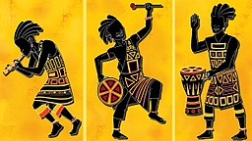
La maggior parte delle storie nell'ambientazione africana sono divise in tre sezioni: l'introduzione, il corpo e la conclusione. Dopo aver coinvolto la partecipazione del pubblico, il narratore imposta la scena introducendo i personaggi e definendo il conflitto con varie tecniche e gesti. In Zimbabwe, ad esempio, il pubblico partecipa a un vero spettacolo drammatico cantando, ballando e gridando ritmicamente in risposta al narratore. In termini di stile, il narratore prende una decisione e il pubblico risponde di conseguenza. Il narratore utilizza un linguaggio vibrante e ricco di immagini e simboli. Molti dei personaggi della storia sono impersonati dal narratore. La conclusione della storia ha una morale che è stata inizialmente accennata sia nell'introduzione che nella sezione del corpo. La struttura della storia dimostra la sua importanza e il suo significato.

Slide 27
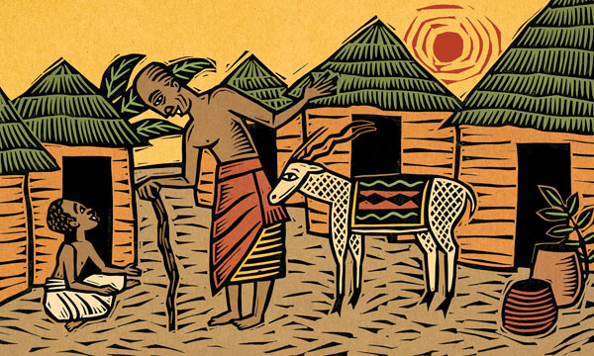
La narrazione africana spiega i seguenti tre elementi: 1. Perché raccontiamo le storie?
2. Cosa rende una storia degna di essere raccontata? 3. Come vengono raccontate le storie?

Slide 28
Il potere delle storie africane

Slide 29
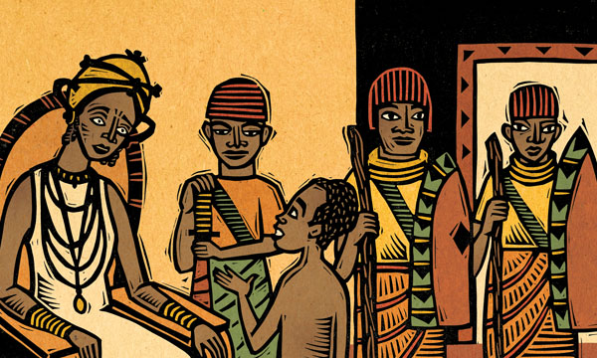
Una storia ha molti scopi: Intrattenere, informare e istruire.
Le storie sostengono e rafforzano le dottrine fondamentali di una cultura.
Il narratore capirebbe ciò che è giusto e sbagliato, chi è coraggioso e codardo, e lo trasformerebbe in una storia vivace.

Slide 30
Lezioni morali di storie africane

Slide 31
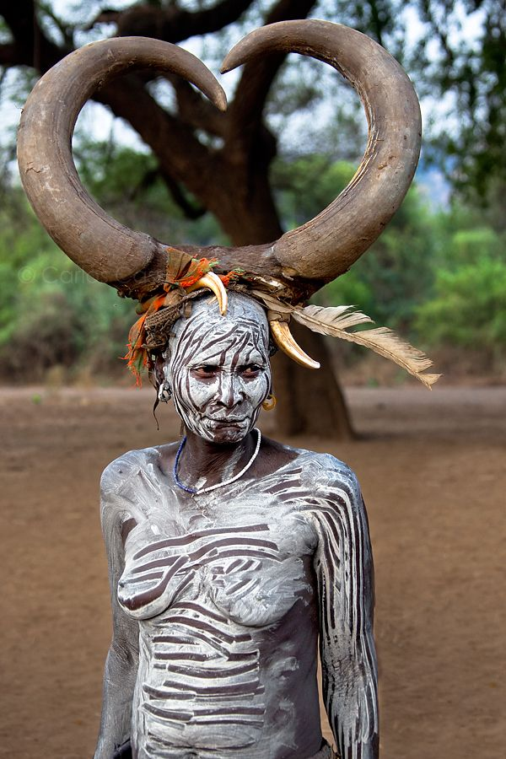
La lezione principale delle storie orali africane è insegnare i principi morali, fornendo allo stesso tempo ai bambini un senso d’identità e appartenenza. I giovani impareranno preziose lezioni di vita.
Le storie africane sono state utilizzate per interpretare l'universo, per risolvere fenomeni naturali e fisici, per insegnare la morale, per sostenere i valori culturali, per trasmettere tecniche di sopravvivenza e per lodare Dio. Le storie di Trickster possono essere trovate in una varietà di culture africane. Gli animali con sembianze umane sono usati nelle storie di imbroglioni per trasmettere saggezza. Gli animali sono anche usati in queste storie per aiutare le persone a capire la natura e il comportamento umano. Queste storie sono estremamente importanti all'interno della cultura in cui si trovano. Le storie sono pensate per essere sia divertenti che educative. Gli animali sono usati in vari modi per rappresentare i punti di forza e di debolezza umana.

Slide 32
Proverbi e parabole nelle storie africane

Slide 33
L'uso di proverbi e parabole africane nella narrazione orale dimostra la saggezza collettiva delle persone mentre esprimono il loro significato, sentimento, pensiero e strutture di espressione. Questo è fondamentale quando si tratta di questioni sociali, etiche e culturali. La storia è una forma primaria di tradizione orale, usata principalmente per trasmettere cultura, esperienza e valori, ma l'uso di proverbi e parabole aumenterebbe il peso e il significato di una storia. Nelle società orali, proverbi e parabole sono anche usati per trasmettere antiche conoscenze, saggezza, sentimenti profondi. Sarebbe quasi impossibile comprendere le letterature africane senza prima studiare una cultura specifica e le sue tradizioni da cui gli scrittori africani traggono temi e valori, strutture narrative e trame, ritmi e stili, immagini e metafore, principi artistici ed etici. L'obiettivo dell'uso di proverbi e parabole è quello di raggiungere l'armonia e la saggezza della comunità, esponendo anche i cattivi comportamenti antisociali.

Slide 34
Unità 3 Il ruolo del Griot

Slide 35
Origine del Griot

Slide 36
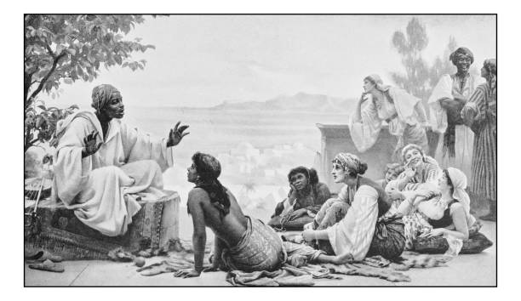
La parola potrebbe derivare dalla traslitterazione francese "guiriot" della parola portoghese "criado", o dal termine maschile singolare per "servo". I griot sono più predominanti nelle parti settentrionali dell'Africa occidentale. Vivono in molte parti dell'Africa occidentale e sono presenti tra i popoli Mande, Fulɓe, Hausa, Songhai, Tukulóor, Wolof, Serer, Mossi, Dagomba, arabi mauritani e molti altri gruppi più piccoli. Nelle lingue africane, i griot sono indicati con un certo numero di nomi: jeli nelle aree settentrionali di Mande, jali nelle aree meridionali di Mande, guewel in Wolof, kevel o kewel o okawul in Serer, gawlo 𞤺𞤢𞤱𞤤𞤮 a Pulaa (Fula), iggawen in Hassaniyan, arokin in Yoruba e diari o gesere in Soninke.

Slide 37
Cos'è un Griot

Slide 38
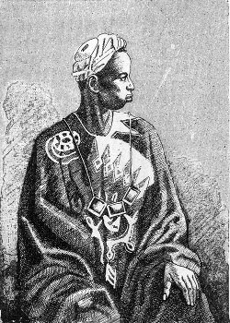
Uno storico dell'Africa occidentale, un narratore, un cantante di lode, un poeta o un musicista è conosciuto come un griot. Il griot è un deposito di tradizione orale ed è spesso considerato un leader a causa del loro ruolo di consigliere di figure reali. A causa della prima di queste due funzioni, a volte sono indicati come un bardo. I Griot apparvero per la prima volta nel 13 ° secolo nell'impero Mande del Mali. Per secoli, hanno raccontato la storia dell'impero, preservandone le tradizioni. Nonostante la loro reputazione di cantanti di lode, i griot possono usare la loro abilità vocale per pettegolezzi, satira e commenti politici. Oggi possono trovarsi in molte parti dell'Africa occidentale e appartengono a una varietà di gruppi etnici. I griot sono una casta endogama, il che significa che la maggior parte di loro sposa solo altri griot. Tramandano la tradizione narrativa di generazione in generazione. Ogni famiglia aristocratica di griot era accompagnata da una famiglia di alto rango di re guerrieri o imperatori. Nessun griot può esistere senza un re, e nessun re può esistere senza un griot. Il re, d'altra parte, può prestare il suo griot a un altro re. La maggior parte dei villaggi ne aveva uno che raccontava storie di nascite, morti, matrimoni, battaglie, cacce, affari e altri eventi.

Slide 39
Griot e Musica

Slide 40
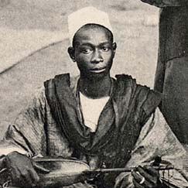
I Griot sono spesso abili strumentisti oltre ad essere cantanti e commentatori sociali. Il kora, il khalam (o xalam), il goje (o n'ko in Mandinka), il balafon, il junjung e il ngoni sono tra i loro strumenti. La kora è uno strumento simile al liuto con un lungo manico e 21 corde. Lo xalam è una variante della kora che in genere ha meno di cinque corde. Entrambi hanno corpi di zucca che fungono da risonatore. Anche gli ngoni, che hanno cinque o sei corde, sono simili a questi due strumenti. Il balafon è un tipo di xilofono di legno, mentre il goje è uno strumento a corde suonato con un arco, simile a un violino. L'Enciclopedia Britannica dice: "I liuti pizzicati dall'Africa occidentale, come il konting, il khalam e il nkoni (notato da Ibn Baah nel 1353), potrebbero aver avuto origine nell'antico Egitto. Si pensa che il khalam sia l'antenato del banjo. Il ramkie del Sud Africa è un altro liuto dal collo lungo".

Slide 41
Il ruolo dei Griot

Slide 42
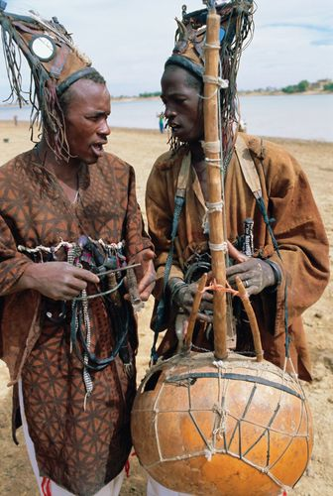
I griot svolgono un ruolo importante nella conservazione della storia di un popolo, specialmente secoli fa, quando la tecnologia non era così avanzata come lo è ora, e così un intero lignaggio e la storia dei popoli sarebbero stati dimenticati. Questo è particolarmente importante per le comunità in cui nessuno ha mai imparato a scrivere o a leggere. Sebbene un tempo fossero conosciuti come consiglieri di villaggio e diplomatici che erano chiamati a intervenire durante le dispute, questo ruolo è ora diminuito e sono più come dei intrattenitori.

Slide 43
https://youtu.be/OJhFrd05zY8

Slide 44
Conclusioni
Lo storytelling è un'esperienza partecipativa comune. Lo stile e la struttura della storia illustrano la sua importanza e il suo significato. L'uso di proverbi e parabole aumenterebbero il peso e il significato della narrazione. Questi sono un mezzo per trasmettere antiche conoscenze, saggezza, sentimenti profondi nelle società orali. Le storie sostengono e rafforzano le dottrine fondamentali della cultura popolare. Lo storytelling è uno strumento potente. La lezione principale dietro le storie africane orali è di insegnare e influenzare i principi della moralità e fornire ai giovani un senso di identità e appartenenza. La narrazione africana è un potente strumento pedagogico per comunicare conoscenza e saggezza. Non è una semplice fonte di intrattenimento, la storia aiuta ad affinare la creatività e l'immaginazione delle persone, a modellare il loro comportamento, ad allenare il loro intelletto e a regolare le loro emozioni.

Slide 45
"The European Commission's support for the production of this publication does not constitute an endorsement of the contents, which reflect the views only of the authors, and the Commission cannot be held responsible for any use which may be made of the information contained therein.” Project Number: 2020-1-FR01-KA227-ADU-095130

